Slide 1
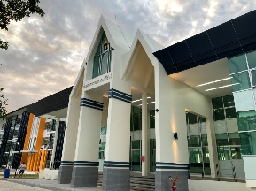
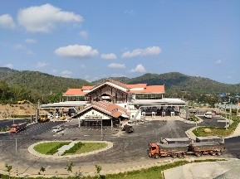
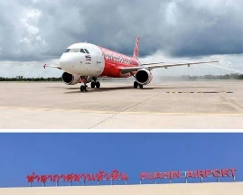
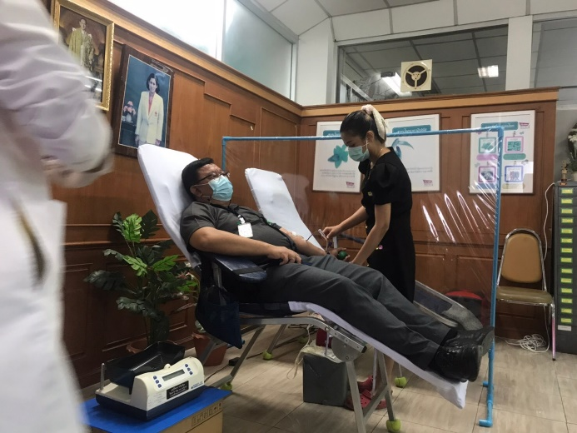
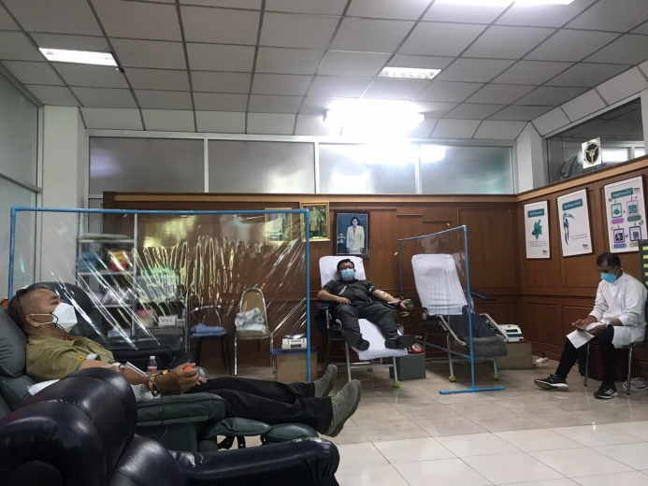
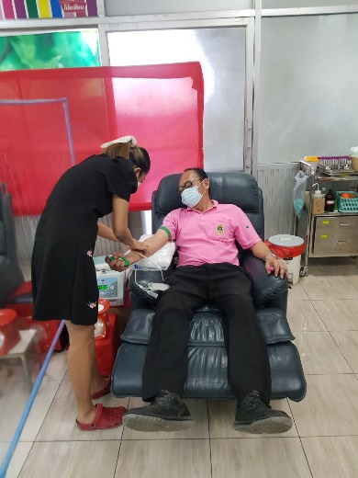
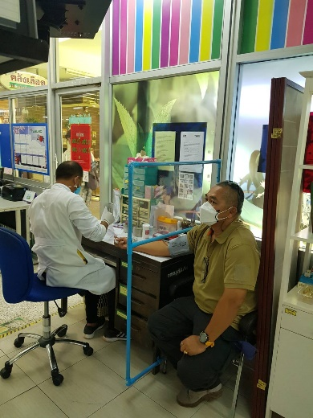
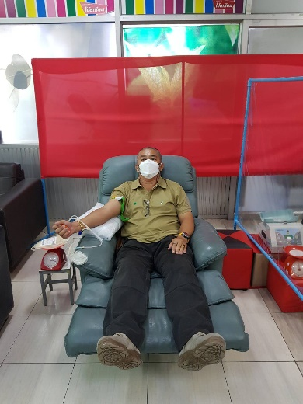
ด่านศุลกากรประจวบคีรีขันธ์
Prachuap Khiri Khan Customs House
วันที่ 17 สิงหาคม 2564 เจ้าหน้าที่ด่านศุลกากรประจวบคีรีขันธ์ นำโดยนายสมชาย โตทรัพย์ ผู้อำนวยการส่วนบริการศุลกากร พร้อมคณะได้ร่วมกันบริจาคโลหิตที่โรงพยาบาลประจวบคีรีขันธ์ เพื่อถวายเป็นพระราชกุศล เนื่องในโอกาส วันคล้ายวันพระราชสมภพสมเด็จพระนางเจ้าสิริกิติ์ พระบรมราชินีนาถ พระบรมราชชนนีพันปีหลวง วันที่ 12 สิงหาคม 2564
ประชาสัมพันธ์ ด่านศุลกากรประจวบคีรีขันธ์
โทร.032-611383

